Slide 1
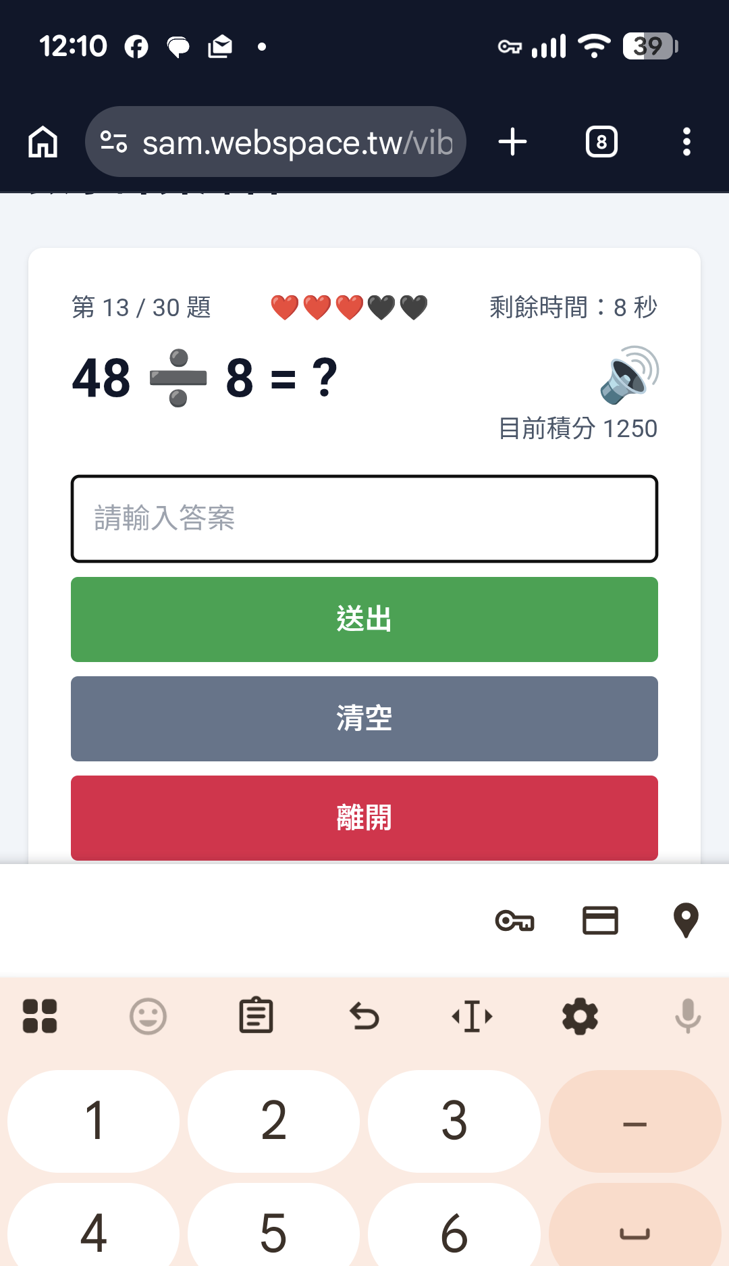
算你厲害
國小數學四則運算訓練平台
支援手機、平板、電腦，免費練習
自訂難度
限時挑戰
學習建議

Slide 2
算你厲害
國小數學四則運算訓練平台
支援手機、平板、電腦，免費練習
自訂難度
限時挑戰
學習建議

Slide 3
國小四則運算練習
限時挑戰、血條模式、學習建議一次到位
免費使用，手機、平板、電腦都能練
自訂難度
結果回饋
PDF 留存

